Slide 1



- - - - - - - - - - YouTube Analysis - - - - - - - - -
Filippo Fassone
Progetto di Social Media Mining 2024

Slide 2
Panoramica
  Contesto
  Domande di ricerca
  Data Gathering
  Calcolo di metriche e Analisi informative
  Conclusioni

Slide 3
Contesto
@ReWake è un canale YouTube che si occupa di divulgazione e
Informazione musicale riguardo solamente la scena
Americana, più in particolare Rap e Trap, da oltre 7 anni.
Mi sono occupato di analizzare le interazioni provenienti dai commenti dei video pubblicati sul canale di ReWake sfruttando le YouTube Data Api v .
3

Slide 4
Domande di ricerca
Costruire un grafo che rappresenti la rete dei commentatori del canale ?
E’ una rete small-world ? Quali sono le metriche principali della rete ?
I nodi più attivi con chi tendono a connettersi ?
Come si è aggiornato il pubblico delle community dall’inizio del canale ?
Quali sono le tematiche più discusse dalle community ?
Chi sono gli utenti che hanno più video commentati in comune ?
Come si è evoluto il sentimento generale negli anni ?

Slide 5
Data Gathering
Che dati ci servono ?
Vogliamo costruire una rete in base alla co-commentazione
dei video da parte degli utenti.
Quindi ci serve una rete in cui ogni nodo rappresenta un commentatore ed è collegato ad un altro nodo se entrambi hanno commentato almeno due stessi video.
NOTA: Noi considereremo solo i commentatori di primo livello, quindi senza analizzare le risposte ai commenti.

Slide 6
Data Gathering
Tramite le api di YouTube andiamo a scaricare tutti i commentatori di ogni video sul canale. Salvando la data, il testo e il numero di mi piace.
Questo studio è svolto solo sui video normali , escludendo gli Shorts perché offrivano poca disponibilità di dati per delle analisi significative.

Slide 7

Data Gathering
‘LikesCommentiData.json’ memorizza la lista dei commentatori per ogni video
Video analizzati : 200 su 240
Commentatori totali : 12392

Slide 8
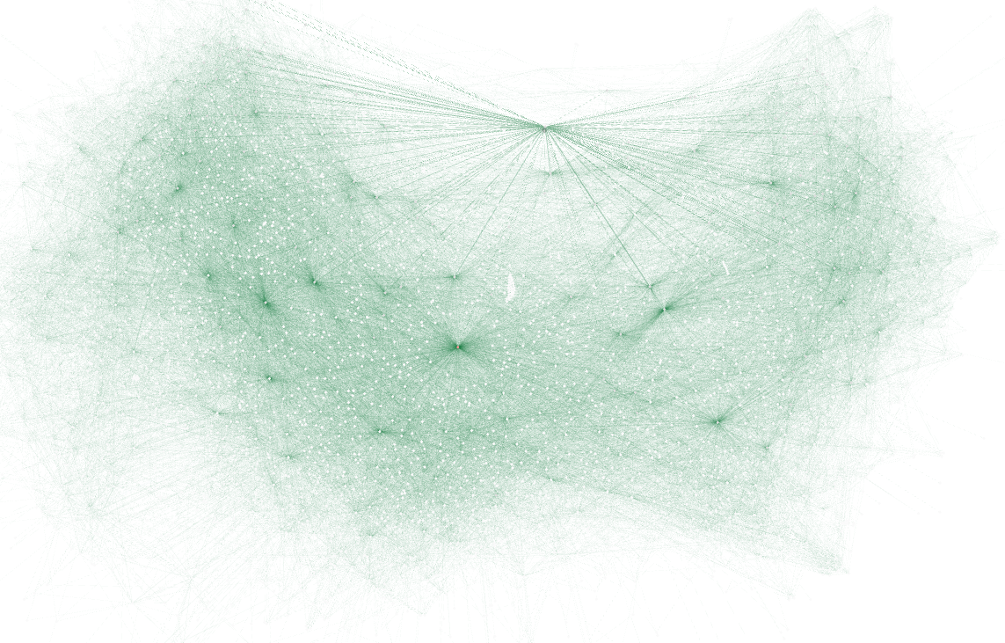
Costruzione della Rete
Andiamo a considerare solo gli utenti che hanno co-commentato almeno 2 video con un altro utente per rappresentare ogni nodo della rete.
Gli archi hanno un peso in base al numero di video co-commentati in comune tra i due nodi e un attributo con la lista degli id dei video co-commentati.

Slide 9
Costruzione del grafo
N° nodi : 3076
N° archi : 36438
Densità: 0.0077

Slide 10
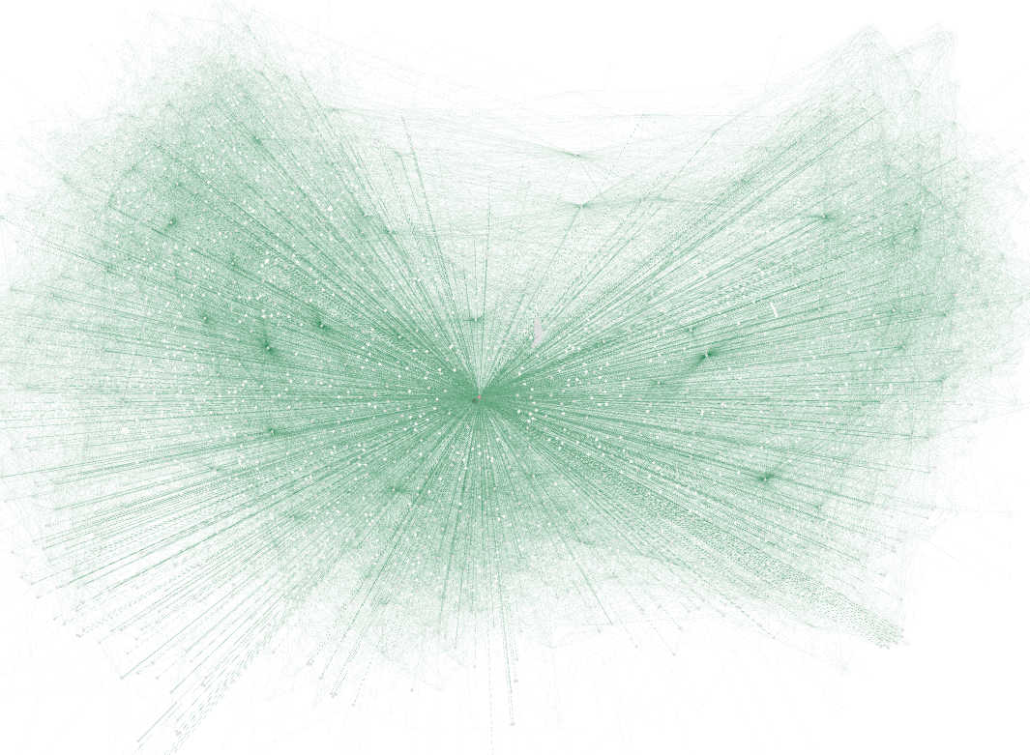
Costruzione della Rete
Focus sul nodo ReWake:
Notiamo subito che è il nodo più centrale della rete
è @ReWake che equivale ad il commentatore
maggiormente presente nei video.
Grado medio : 23.74136807817
Grado @ReWake : 1170 (ReWake è connesso con il 38% della rete)
Mediana del grado : 10.0

Slide 11
Metriche e Analisi informative della Rete
Distribuzione del Grado
Verifica meccanismo small-world
Metriche di centralità
Analisi della Giant Component e delle componenti connesse
Analisi della modularità e delle community

Slide 12
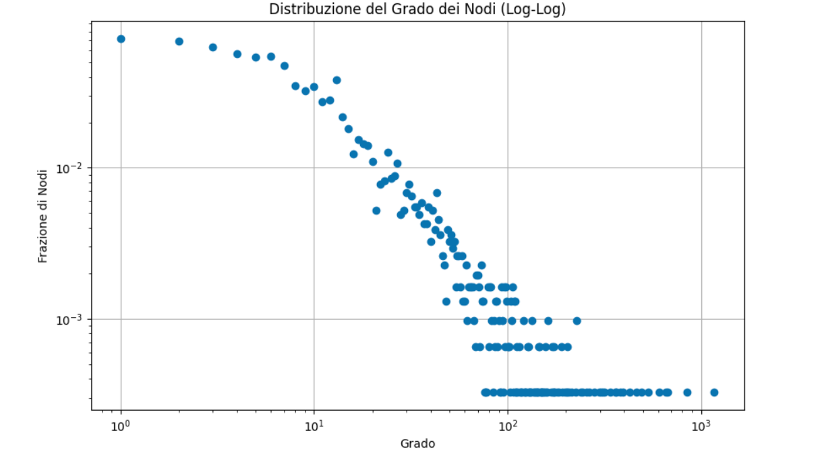
Distribuzione del grado
Abbiamo la conferma che si tratta di una rete scale-free e quindi segue una distribuzione power-law di tipo ‘heavy tail’
Dalla rappresentazione grafica si nota la presenza di pochi nodi con un grado molto alto , quindi molto connessi, e molti nodi con un grado molto basso.

Slide 13
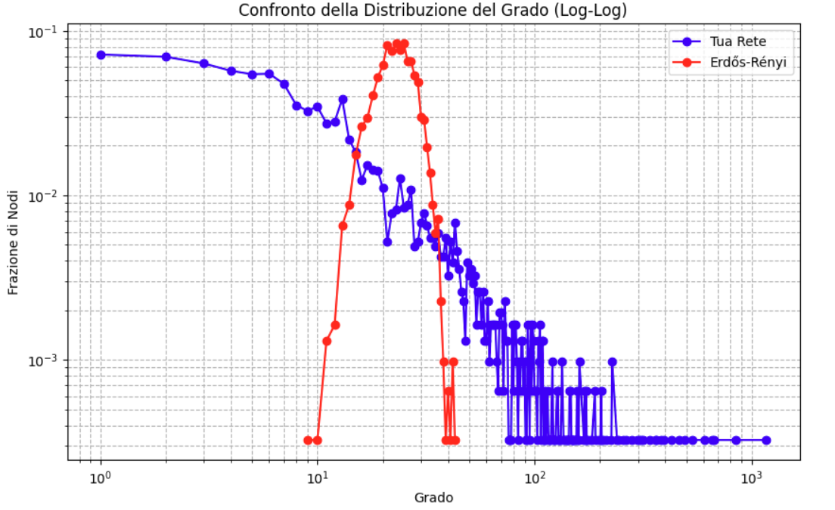
Confronto con rete Erdos-Renyi
Ho creato una rete random modello Erdos-Renyi con:
Nodi = 3076
probabilità = densità (0.0077)
Come giusto che sia la distribuzione del grado della rete sociale non segue una struttura gerarchica come il modello ER

Slide 14
E’ una rete con meccanismo small-world ???
Verifichiamo rispetto un’istanza del modello random ER :
Media lunghezza dei cammini mini
Coefficiente di clustering medio

Slide 15
Confronto con rete Erdos-Renyi
Rete Rewake:
Media lunghezza cammini minimi = 2.66
Clustering medio = 0.67
  Rete ER:
Media lunghezza cammini minimi = 2.84
Clustering medio = 0.0075
Oltre ad essere una rete scale-free è
anche small-world. In media bastano pochi
hop per raggiungere qualsiasi nodo nella rete, avendo un coefficiente di clustering molto alto.

Slide 16
Metriche di centralità
Classifichiamo i 5 nodi più centrali rispetto le diverse metriche di centralità.
Degree Centrality:
@ReWake
@cristianbruno4129
@TheKALV1N
@sonoquellochecambiaidea3480
@giovanni9039
Betweenness Centrality:
@ReWake
@cristianbruno4129
@TheKALV1N
@sonoquellochecambiaidea3480
@giovanni9039
Closeness Centrality:
@ReWake
@cristianbruno4129
@TheKALV1N
@giovanni9039
@sonoquellochecambiaidea3480
Eigenvector Centrality:
@ReWake
@cristianbruno4129
@giovanni9039
@TheKALV1N
@r1q17gold2

Slide 17
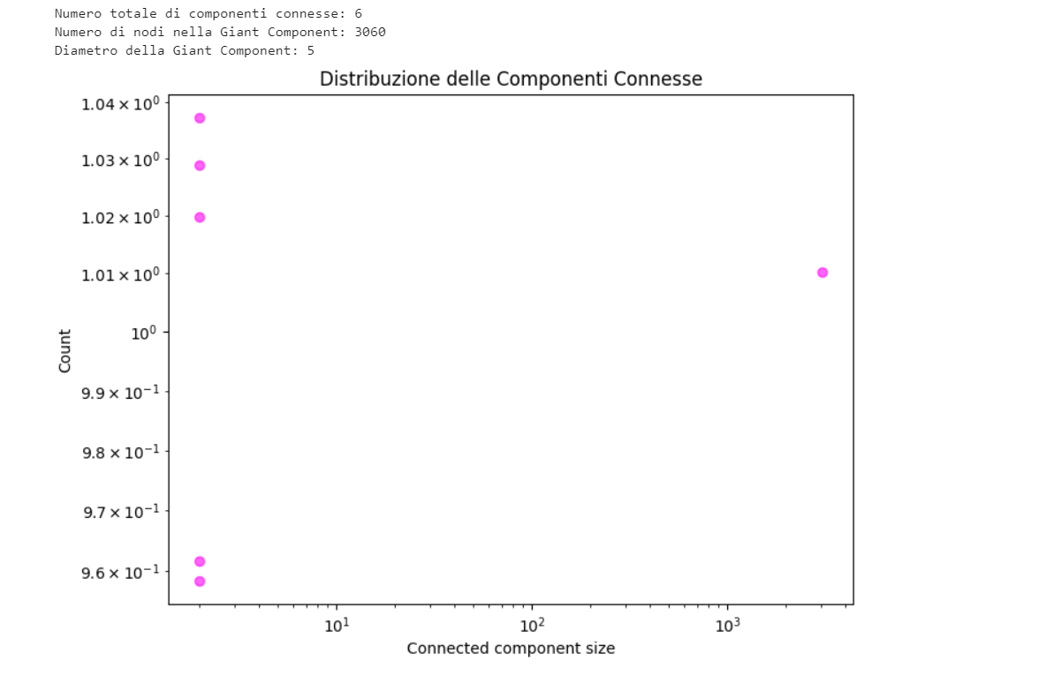
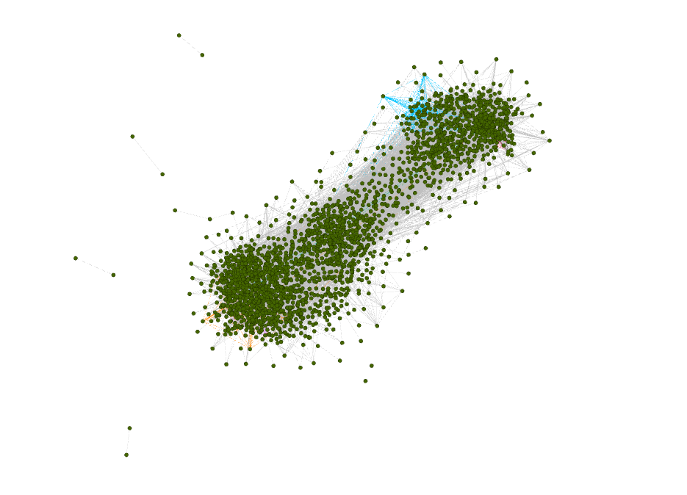
Componenti connesse e Giant Component
(Altro layout)

Slide 18
Componenti connesse e Giant Component
N° nodi Giant Component = 3060 -> copre il 99.48 % dei nodi della rete
Diametro Giant Component = 5
Bastano 5 hop al massimo per raggiungere qualsiasi nodo in questa gigante componente connessa

Slide 19
Analisi assortatività per il numero di commenti
Con chi tendono a connettersi i nodi più attivi , in termini di numero di commenti ???
Assortatività = -0.1300 → Disassortatività !
Nella rete le connessioni tendono ad esserci tra i nodi con livelli di attività differenti, quindi abbiamo pochi utenti con molti commenti che interagiscono con molti utenti con pochi commenti

Slide 20
Analisi delle community
Modularità = 0.4433 -> La rete è ben divisa in community che
interagiscono più tra loro che tra gli altri gruppi.
Con l’algoritmo di Louvain ho cercato le 10 community più grandi nella rete:
Comunità 0: 772 nodi
Comunità 1: 696 nodi
Comunità 2: 565 nodi
Comunità 3: 521 nodi
Comunità 4: 510 nodi
Comunità 5: 2 nodi
Comunità 6: 2 nodi
Comunità 7: 2 nodi
Comunità 8: 2 nodi
Comunità 9: 2 nodi

Slide 21
Analisi Temporale
Per ogni community ho calcolato la percentuale di utenti che hanno commentato dal 2018 fino al 2024, per vedere quanto si è aggiornato il pubblico delle community del canale.
Comunità 3: Sovrapposizione del 1.32% tra tutti i nodi dal 2018 al 2024
Nodi comuni :
@Thirtyvisions
@ciaomario7030
@slaghia666
@ellykellyreale
@ilcanaledimorry
@marcolenda6627
Comunità 4: Sovrapposizione del 0.65% tra tutti i nodi dal 2018 al 2024
Nodi comuni :
@omarouadi9601
@TheKALV1N
@stefano5706
Comunità 1: Sovrapposizione del 1.92% tra tutti i nodi dal 2018 al 2024
Nodi comuni :
@erbreddaa
@thomaseldiablososa
Comunità 2: Sovrapposizione del 3.85% tra tutti i nodi dal 2018 al 2024
Nodi comuni :
@gustavair9060
@s.m.s.mvsictm8852
@noia999FFF
@valeriooooo8676
@giovanni9039
Comunità 5: Sovrapposizione del 5.88% tra tutti i nodi dal 2018 al 2024
Nodi comuni:
@ReWake
@pietrosaleri2187
@matteoparadisi7287
@DypMayhem
@enricosapignoli6218
@francescobrangi8138
@pietrosalerno9421
@Cookie_2407
@gabrieleleon9223
((Le altre community hanno lo 0%))

Slide 22
Tematiche più discusse
Analisi degli argomenti più discussi nelle nostre 5 community:
Il termine più utilizzato da questa nicchia è ‘video’ e ‘lil’.
Possiamo intuire che quindi molti commenti si riferiscono direttamente
ai contenuti video fornendo indicazioni.
‘Blood’ , nome di una famosa gang americana , è la parola più
usata da questa community.
Indica una discussione ricorrente per un gruppo di utenti riguardo
una delle gang più famose che producono musica in America.

Slide 23
Tematiche più discusse
La terza community utilizza maggiormente i termini: ‘nle’, ‘choppa’, favij’, ‘capelli’, ‘carti’ e ‘video’.
  Indica che questa community è particolarmente interessata a specifici artisti e personaggi, notiamo anche che in questo gruppo di utenti viene discussa frequentemente la somiglianza di ‘Rewake’ con ‘Favij’ soprattutto per i suoi ‘capelli’.
4. C’è una community dove appaiono molto frequentemente le parole ‘fai’ , ‘video’ e termini che si riferiscono a discussioni specifiche come ‘di’ , ‘che’ , ‘la’ , ‘ha’ , ‘e’.
Osserviamo che è presente un gruppo di utenti che esprime più suggerimenti che opinioni , tramite la parola ‘fai’ , per i futuri video del canale

Slide 24
Tematiche più discusse
5. In questa comunità viene utilizzata principalmente la parola
‘video’ e termini generici, come ‘è’ , ‘non’.
Anche in questa community vediamo come ‘video’ appare come un termine chiave, suggerendo un focus sul contenuto dei video.

Slide 25
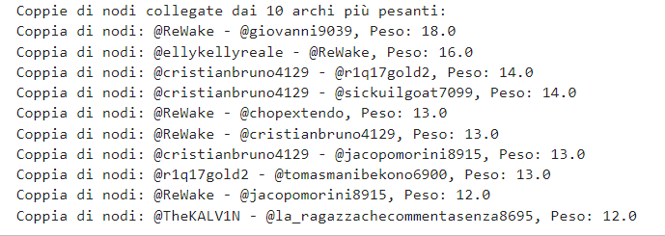
Chi sono le 10 coppie di utenti più affini fra loro ??
Sono le coppie di nodi collegate dagli archi più pesanti della rete:

Slide 26
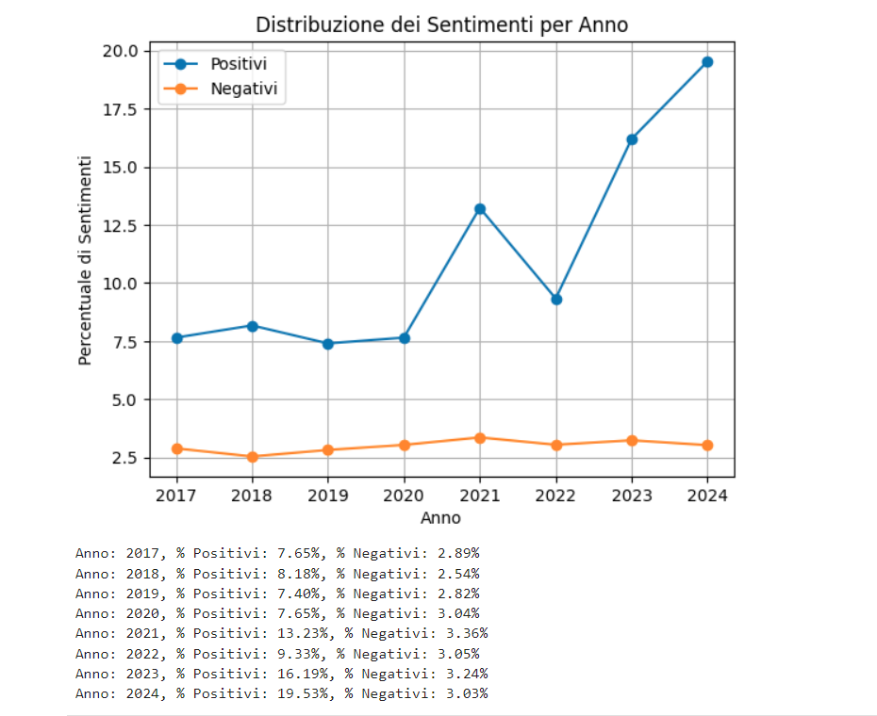
Analisi Temporale – Sentiment Analysis

Slide 27
Conclusioni
Conclusioni sulla rete: La rete trovata mostra caratteristiche tipiche delle reti sociali complesse , come la struttura scale-free e small-world, con pochi nodi HUB , dall’alto degree, mentre la maggior parte dei nodi della rete ha un basso degree.
Visto il contesto del canale youtube mi aspettavo di trovare una forte componente connessa all’interno della rete e così è stato con una Giant component che copre il 98,48% dei nodi, suggerendo una rete altamente connessa.

Slide 28
Conclusioni
Conclusioni sul pubblico: L’analisi delle community della rete con l’algoritmo di Louvain evidenzia una buona modularità, 44%, indicando che le comunità sono ben definite e le connessioni all’interno o fra queste community sono facilitate dalla presenza di nodi HUB altamente connessi. ( dovuto al valore di disassortatività di -0.1300 ).
Inoltre abbiamo trovato gli utenti più fedeli che hanno continuato a commentare i video di Rewake dal 2017 ad oggi 2024.

Slide 29
Conclusioni
Conclusioni sul pubblico: Grazie all’analisi delle tematiche più discusse nei commenti pubblicati dai nodi delle 5 community abbiamo trovato le parole che ci fanno intuire le differenze fra le nostre comunità.
Inoltre il sentimento espresso dalle community del pubblico del canale è migliorato significativamente in positivo con il ritorno di Rewake dopo un periodo di attività ridotta , a discapito della pandemia (2020 – 2021

Slide 30
Grazie dell’Attenzione
Filippo Fassone. Progetto per il corso di Social Media Mining A.A. 2020 – 2021

